Slide 1
UNIVERSIDAD AUTÓNOMA DEL ESTADO DE MÉXICO
FACULTAD DE QUÍMICA
UNIDAD DE APRENDIZAJE:
TÓPICOS DE BACTERIOLOGÍA CLÍNICA
UNIDAD I: IMPORTANCIA CLÍNICA DE LAS BACTERIAS ANAEROBIAS
TEMA: BACTERIAS ANAEROBIAS - GENERALIDADES Y
BACILOS GRAM NEGATIVOS.
AUTOR: MSP SERGIO H. PAVÓN ROMERO

Slide 2
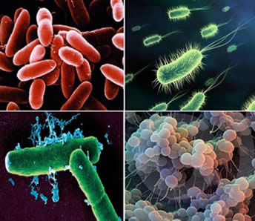
BACTERIAS ANAEROBIAS
PRIMERAS FORMAS DE VIDA EN NUESTRO PLANETA (3.5 X10⁹ AÑOS)
AMPLIA DISTRIBUCIÓN
POBLACIÓN MUY NUMEROSA Y DIVERSIFICADA
INTESTINO: 1 E. coli ---- 1000 Bacteroides
COLON: AL MENOS UNOS 25 GENEROS ANAEROBIOS

Slide 3
BACTERIAS
ANAEROBIAS
ESTRICTAS
ANAEROBIAS
MODERADAS
MICROAEROFÍLICAS
ENZIMAS:
SUPEROXIDO
DISMUTASA
CATALASA
PEROXIDASA

Slide 4
CONCEPTO DE BACTERIA ANAEROBIA:
REQUIEREN O₂ COMO ACEPTOR FINAL DE ELECTRONES. 21% OXÍGENO. Micrococcus
BACTERIA AEROBIA ESTRICTA:
BACTERIA MICROAEROFÍLICA
REQUIEREN O₂ COMO ACEPTOR FINAL DE
ELECTRONES.
NO CRECEN EN CONDICIONES AERÓBICAS
CRECEN MÍNIMAMANTE EN CONDICIONES
ANAERÓBICAS (SI ES QUE LO HACEN)
Campylobacter, Haemophilus

Slide 5
CRECEN EN CONDICIONES AERÓBICAS ASÍ
COMO ANAERÓBICAS
UTILIZAN OXÍGENO COMO ACEPTOR FINAL
DE ELECTRONES.
PUEDEN OBTENER ENERGÍA POR MEDIO DE
FERMENTACIONES.
Staphylococcus aureus, Escherichia coli
BACTERIA ANAEROBIA FACULTATIVA
BACTERIA ANAEROBIA AEROTOLERANTE
CRECEN LIMITADAMENTE EN PRESENCIA
DE OXÍGENO-CONDICIONES AEROBIAS
O EN CO₂ AL 5-10% (ESTUFA).
CRECEN MUY BIEN EN CONDICIONES ANAEROBIAS.
Clostridium canis y Clostridium histolyticum.

Slide 6
BACTERIA ANAEROBIA OBLIGADA
MODERADAS
ESTRICTAS
NO CRECEN EN PRESENCIA DE MÁS DEL 0.5% DE OXÍGENO.
Clostridium haemolyticum
Clostridium novyi tipo B
CRECEN A CONCENTRACIONES DE OXÍGENO
ENTRE 2 AL 8% ( PROMEDIO DEL 3%).
Bacteroides fragilis
Prevotella-Porphyromonas
Fusobacterium nucleatum
Clostridium perfringens

Slide 7
POTENCIAL DE OXIDO REDUCCIÓN
BACTERIA | POTENCIAL DE OXIDO-REDUCCIÓN
AEROBIAS | +300 mV a – 50 mV
ANAEROBIA FACULTATIVA | +300 mV a – 420 mV
ANAEROBIA AEROTOLERANTE | +180 mV a – 350 mV
ANAEROBIA OBLIGADA | +150 mV a - 420 mV

Slide 8
ACTIVIDAD ENZIMÁTICA:
2 H₂O₂
CATALASA
2 H₂O + O₂
PEROXIDASA
2H₂O + R
H₂O₂ + R H₂
SOD
H₂O₂ ₊ O₂
O⁻₂ + O⁻ ₂ + 2H⁺
SUPEROXIDO DISMUTASA

Slide 9
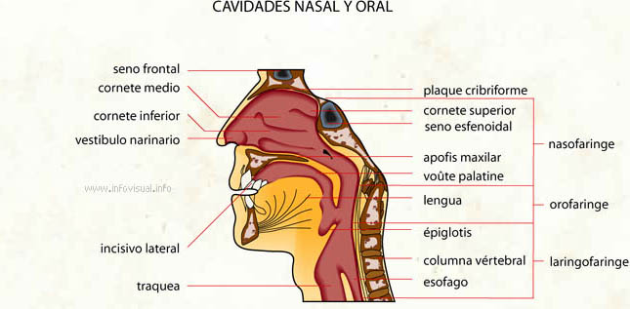
COLONIZACIÓN DE MUCOSAS Y EPITELIOS POR BACTERIAS ANAEROBIAS
EN EL CUERPO HUMANO
CAVIDAD ORAL

Slide 10
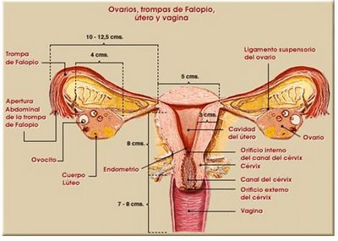
TRACTO GENTAL FEMENINO

Slide 11
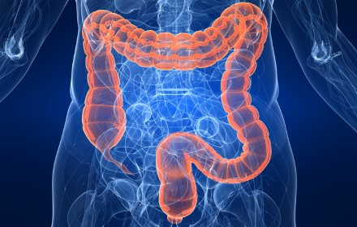
INTESTINO

Slide 12
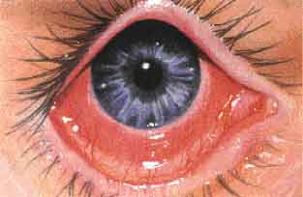
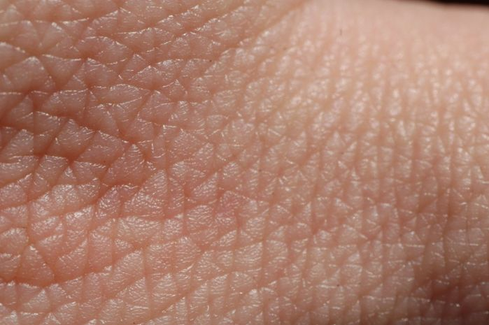
CONJUNTIVA OCULAR
PIEL

Slide 13
BACTERIAS ANAEROBIAS
COMENSALES SAPRÓFITOS DE ESCASA
INVASIVIDAD
FACTORES FAVORABLES
EXPRESIÓN DE SU PATOGENICIDAD

Slide 14
FACTORES FAVORABLES y/o PREDISPONENTES A INFECCIONES POR BACTERIAS ANAEROBIAS
A. POTENCIALES DE OXIDO REDUCCIÓN BAJOS
B. ISQUEMIA – CON TRANSTORNOS CIRCULATORIOS POR ATEROSCLEROSIS EN DIABÉTICOS.
C. TROMBOFLEBITIS O AFECCIONES VASCULARES.
D. PROCESOS DE NECROSIS POR DEGENERACIÓN, INFECCIÓN, TRAUMATISMOS O CUERPOS EXTRAÑOS.
E. OBSTRUCCIONES EN TUBO DIGESTIVO – DIVERTICULITIS, LITIASIS VESCICULAR
O DEL COLEDOCO, CARCINOMA DE COLON, VOLVOLUS INTESTINAL.
F. EMPLEO DE ANTIMICROBIANOS – AMINOGLICÓSIDOS Y CEFALOSPORINAS
G. INFECCIONES ASOCIADAS O PRECEDENTES.

Slide 15
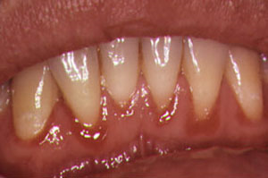
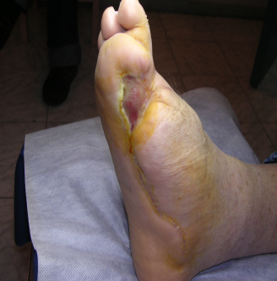
“CONCEPTO UNA BACTERIA UNA ENFERMEDAD”
NO APLICA PARA LAS BACTERIAS ANAEROBIAS
APENDICITIS: HASTA SEIS BACTERIAS DIFERENTES
PERITONITIS: HASTA CINCO BACTERIAS DIFERENTES –DOS AEROBIAS
Y TRES ANAEROBIAS
GANGRENA SINERGISTA: REQUIERE DE Streptococcus no hemollítico, microaerofilico y
Staphylococcus aureus.
INFECCIONES DE MUCOSAS: Bacteroides melaninogenicus
Difteroides facultativos
Otras dos especies de Bacteroides
INFECCIONES RESPIRATORIAS – ABSCESOS PULMONARES – Combinación de anaerobios
moderados y facultativos.
CELULITIS ANAEROBICAS -

Slide 16
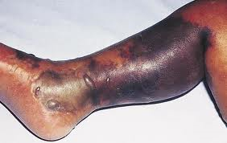
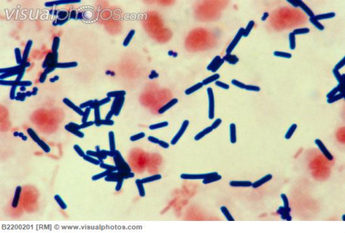
UNA BACTERIA ANAEROBIA PUEDE PRESENTAR
CUADROS CLÍNICOS DIFERENTES
GANGRENA GASEOSA
ENTERITIS NECROZANTE
Clostridium perfringens
INTOXICACIÓN ALIMENTARIA

Slide 17
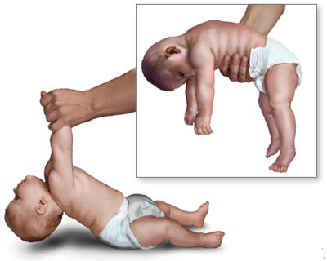
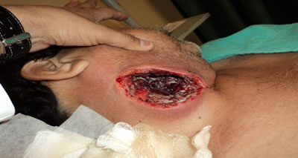
BOTULISMO EN LACTANTES
BOTULISMO
Clostridium botulinum
BOTULISMO DE HERIDAS
SÍNDROME DE MUERTE
SÚBITA

Slide 18
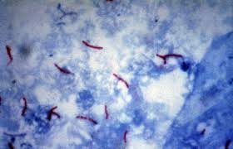
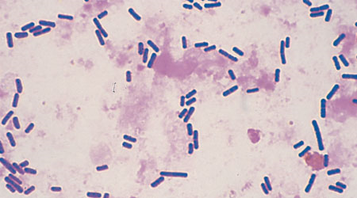
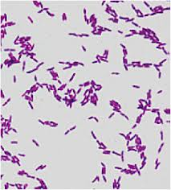
BACTERIAS ANAEROBIAS
CLASIFICACIÓN
31 GÉNEROS: 245 ESPECIES, SUBESPECIES Y TIPOS
COCOS GRAM POSITIVOS
BACILOS GRAM POSITIVOS
ESPORULADOS
BACILOS GRAM POSITIVOS
NO ESPORULADOS
7 GÉNEROS 18 ESPECIES
Pepetococcus
Pepetostreptococcus
Streptococcus
Cocos microaerofílicos
UN GÉNERO Y 78 ESPECIES
7 GÉNEROS Y 76 ESPECIES
Clostridium
Actinomyces
Arachnia
Eubacterium
Bifidobacterium

Slide 19
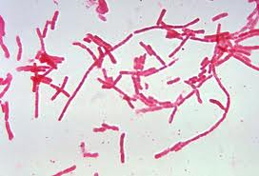
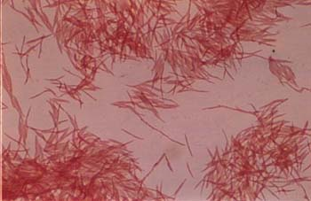
CLASIFICACIÓN
BACILOS GRAM NEGATIVOS
13 GÉNEROS Y 70 ESPECIES
Bacteroides
Fusobacterium

Slide 20
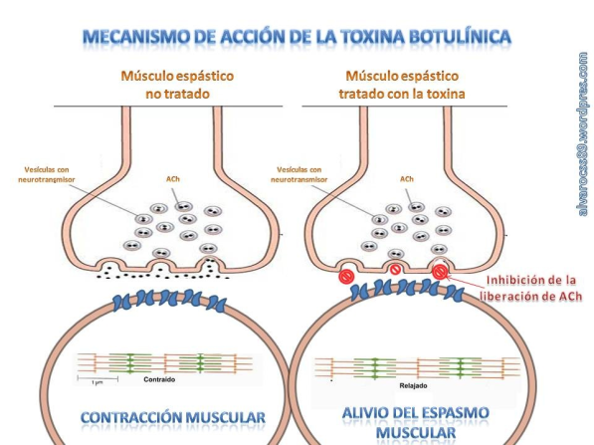
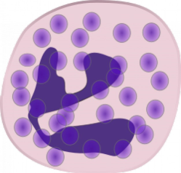
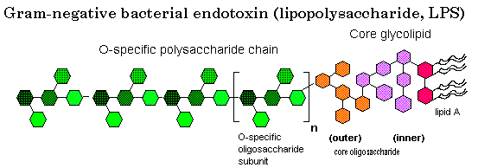
PATOGENICIDAD
FACTORES DE VIRULENCIA
ENDOTOXINAS
COMPUESTOS DE
PARED CELULAR
EXOTOXINAS
Bacteroides y otros
anaerobios.
Efectos similares a
los de anaerobios
facultativos.
Toxina botulínica.
Lecitinasas
Colagenasas
Hialuronidasas
Hemolisinas
Glucosidasas
DNAsas
Inhiben fagocitosis

Slide 21
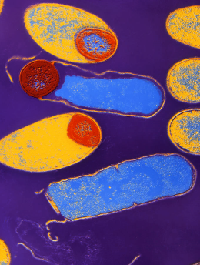
FACTORES DETERMINANTES DE LA COLONIZACIÓN
POR BACTERIAS ANAEROBIAS Y EXPRESIÓN DE SU
VIRULENCIA
ELEVADO POTENCIAL DE OXIDO REDUCCIÓN:
1. APARATO CIRCULATORIO
2. LÍQUIDO INTERSTICIAL
3. COMPARTIMENTOS INTRACELULARES
PUEDE EXISTIR PRESENCIA DE ANAEROBIOS EN ESTOS ESPACIOS PERO NO HAY EXPRESION DE SÍNTOMAS
CLÍNICOS Y SU REPRODUCCIÓN ES CASI NULA.
LA FLORA INTESTINAL DE LACTANTES Y RECIEN NACIDOS NO PUEDE CONTROLAR
LAS INFECCIONES POR ANAEROBIOS COMO Clostridiuma botulinum, y EN
CONSECUENCIA DESARROLLAN BOTULISMO.
LA TOXINA BOTULÍNICA PUEDE SER DEGRADADA POR PROTEASAS INTESTINALES
POR LO QUE SU EFECTO NO SE DETECTA O EXPRESA CLÍNICAMENTE.
EL EMPLEO DESMEDIDO DE ANTIMICROBIANOS PUEDE FAVORECER EL DESARROLLO
DE Clostridium difficile PRODUCIENDO COLITIS PSEUDOMEMBRANOSA.

Slide 22
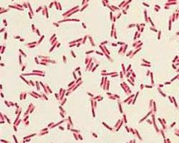
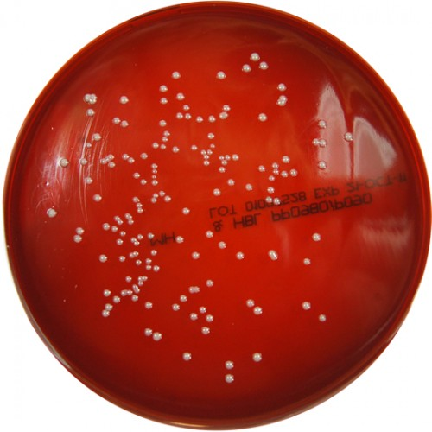
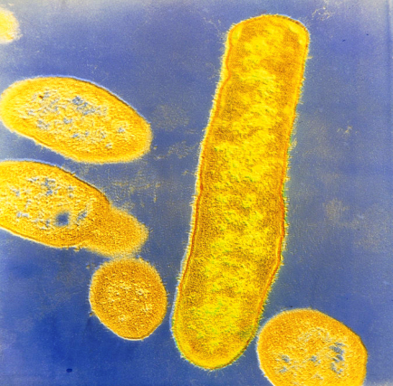
Bacteroides
ENDOTOXINAS
MUCOPOLISACARIDASAS
PROCESOS TROMBOEMBÓLICOS
HEPARINASA

Slide 23
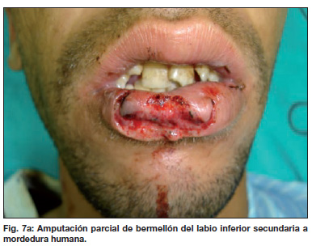
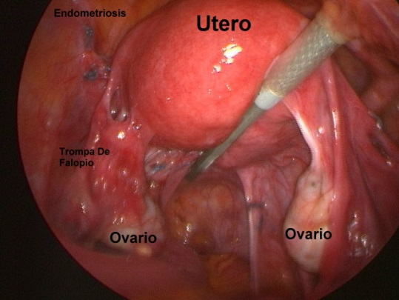
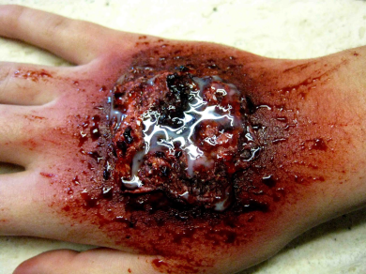
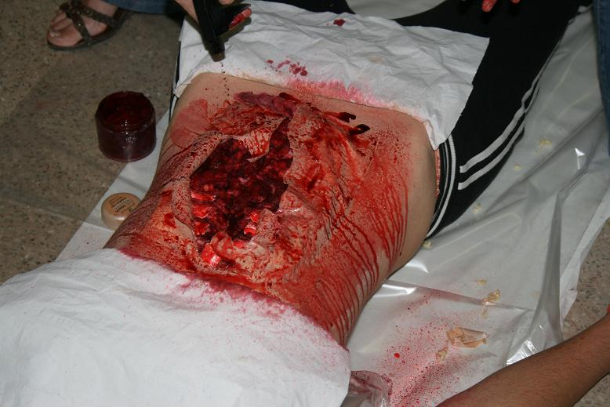
EVIDENCIAS CLÍNICAS QUE SUGIEREN UNA
INFECCIÓN POR BACTERIAS ANAEROBIAS
SECRECIONES O EXUDADOS MALOLIETES
INFECCIÓN CERCANA A MUCOSAS
NECROSIS DE TEJIDOS
CREPITACIONES O GASES EN LAS HERIDAS
EMPLEO PREVIO DE AMINOGLICÓSIDOS
INFECCIONES ASOCIADAS A MORDEDURAS

Slide 24
BACTERIAS ANAEROBIAS GRAM NEGATIVAS
BACILOS
PIGMENTADOS
BACILOS NO PIGMENTADOS,
SENSIBLES A LA BILIS
GRUPO DE
Bacteroides fragilias
FAMILIA BACTEROIDACEAE
OTROS
ASACAROLÍTICOS O DEBILMENTE
FERMENTADORES

Slide 25
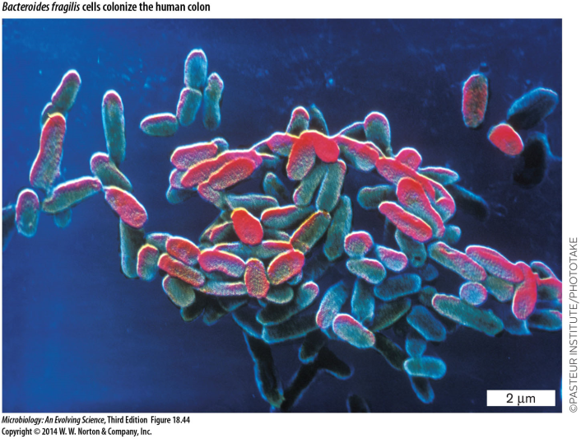
BACILOS GRAM NEGATIVOS DE LA FAMILIA BACTEROIDACEAE
BACILOS GRAM NEGATIVOS ANAEROBIOS
NO ESPORULADOS
FORMAS RECTAS, CURVAS O HELICOIDALES
MÓVILES O INMÓVILES
METABOLIZAN CARBOHIDRATOS, PEPTONAS O INTERMEDIARIOS METABÓLICOS
PRODUCEN ÁCIDOS GRASOS COMO PRODUCTOS METABÓLICOS FINALES

Slide 26
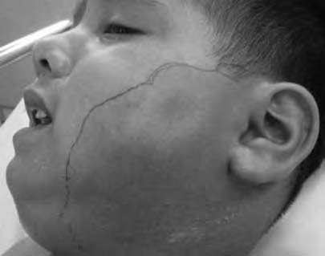
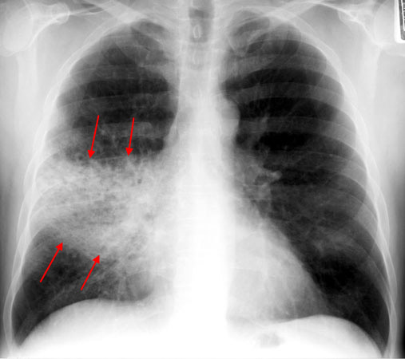
LOS BACTEROIDES PREDOMINAN EN LAS MUCOSAS DEL HOMBRE
Y ANIMALES.
REPRESENTAN UN 75% DE TODOS LOS AISLMIENTOS CLÍNICOS DE BACTERIAS
ANEROBIAS.
MUY FRECUENTEMENTE ASOCIADOS A LA FORMACIÓN DE ABSCESOS Y
DESTRUCCIÓN DE TEJIDO.
ASOCIADOS FRECUENTEMENTE CON ASPIRACION DE SECRECIONES ORALES
PRODUCIENDO NEUMONIAE POR ASPIRACIÓN Y OTRAS COMPLICACIONES.

Slide 27
DIFERENCIACIÓN DE GENEROS DE LOS BACILOS
GRAM NEGATIVOS ANAEROBIOS
NO MÓVILES
MÓVILES
MAYOR PRODUCTO FINAL DE SU METABOLISMO:
Ácido butírico --- Fusobacterium
Ácido láctico ---- Leptotrichia
Ácido acético + H₂S – Desulfomonas
Bilophila
4. Ninguno de los anteriores:
a) Pigmentados, no fermentadores:
Porphyromonas
b) Otros:
I. Aislados frecuentemente: Bacteroides
Prevotella
II. Aislados raramente: Mitsuokella
Anaerorhabdus
FERMENTADORES
NO FERMENTADORES

Slide 28
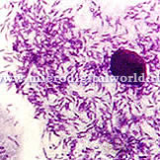
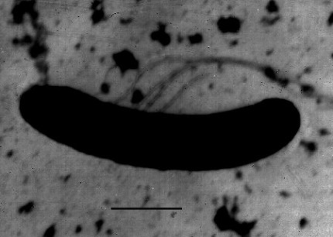
BACILOS GRAM NEGATIVOS ANAEROBIOS
FERMENTADORES
NO FERMENTADORES
MAYOR PRODUCTO FINAL DE SU METABOLISMO:
Ácido butírico – Butyrivibrio
Ácido succínico:
a. Con un flagelo polar
I. Células espirales --- Succinivibrio
II. Bacilos rectos ovoides – Succinimonas
b. Flagelos bipolares – Anaerobiospirillum
3. Ácido propiónico:
a. Con un flagelo polar – Anaerovibrio
b. Varios flagelos:
I. Cercanos al centro, lados cóncavos – Selenomonas
II. Lateral con arreglo espiral -- Centípeda
1. Un flagelo polar: Campylobacter
Wollinella
2. Varios flagelos: Mobiluncos
3. Flagelos peritricos: Tissierella

Slide 29
BACTEROIDES, PREVOTELLA
Y PORPHYROMONAS
BACILOS PIGMENTADOS
FUSOBACTERIUM
F. nucleatum
F. necrophorum
F. mortiferum
F. varium
Otros
Prevotella
pigmentadas
BACILOS RECTOS, INMÓVILES
EXTREMOS REDONDEADOS Y
PRODUCEN ENTRE OTROS METABOLITOS
ÁCIDO ACÉTICO Y SUCCÍNICO
Porphyromonas
BACILOS NO PIGMENTADOS
SENSIBLES A BÍLIS
GRUPO DE BACTEROIDES FRAGILIS:
B. fragilis, B. caccae, B. stercoris
B. merdae, B. vulgatus, B. distasonis
B. thetaiotamicron, B. uniformis,
B. evatus, B. eggertlui
GRUPO DE Prevotella oralis
No fermentadores de pentosas
Prevotella fermentadoras de
pentosas
BACILOS ASACAROLÍTICOS
DEBILMENTE FERMENTADORES
B. ureolyticus
B. gracilis
OTROS: B. putredinis, B. capillosus
Otras Prevotella

Slide 30
Intra-abdominales
Hepáticos
Bacteroides
Prevotella
Porphyromonas
ABSCESOS
GRUPO Bacteroides fragilis
OTRAS
INFECCIONES
COLON
HABITAT DE MAYOR FRECUENCIA
OROFARINGE
TRACTO GASTROINTESTINAL
Ulcera
decubitus
Bacteriemia
TRACTO GENITOURINARIO
Prevotella y Porphyromonas se aíslan con menor frecuencia que las bacterias
Del GRUPO BACTEROIDES FRAGILIS

Slide 31
Bacteroides thetaiotamicron se aísla con frecuencia menor a B. fragilis pero
Igualmente es frecuente su presencia en las muestras clínicas.
Prevotella y Porphyromonas se aíslan con menor frecuencia que las bacterias
del grupo Bacteroides fragilis
Prevotella y Porphyromonas se aíslan frecuentemente de infecciones de cuello-cabeza
Y pleuropulmonares.
Porphyromonas gingivalis, es muy importante en las infecciones periodontales
Porphyromonas asaccharolitica se puede aislar de cualquier tipo de infección

Slide 32

BACILOS GRAM NEGATIVOS
PIGMENTADOS
INFECCIONES TRACTO GENITAL FEMENINO
BACILOS GRAM NEGATIVOS
NO PIGMENTADOS
PRESENTES EN VARIOS TIPOS DE INFECCIONES
PERO SU FRECUENCIA ES MENOR A LA DEL GRUPO
DE BACTEROIDES FRAGILIS

Slide 33
FACTORES DE VIRULENCIA DE BACTERIAS
GRAM NEGATIVAS ANAEROBIAS
Bacteroides fragilis
Otros del GRUPO DE
Bacteroides fragilis:
Prevotella asaccharolytica
CÁPSULA
PROBABLEMENTE:
Prevotella melaninogénica
P. intermedia, P. oralis
P. oris, P. buccae
Bacteroides fragilis
ENDOTOXINAS
Prevotella bivia

Slide 34

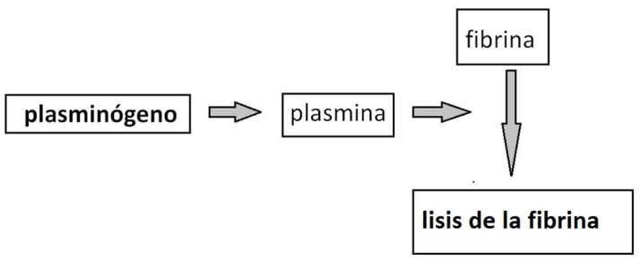
CATALASA
HEPARINASA
NEURAMINIDASA
Bacteroides fragilis
DNASA
FIBRINOLISINA
HIALURONIDASA
GELATINASA

Slide 35

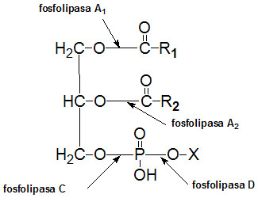
VARIAS ENZIMAS QUE DAÑAN TEJIDOS
Porphyromonas gingivalis
INMUNOGLOBULINASA
FOSFOLIPASA A
NEURAMINIDASA
Prevotella heparinolytica
Prevotella
Algunas especies
COLAGENASA
HEPARINASA
FIBRINOLISINA
HIALURONIDASA

Slide 36
REFERENCIAS BIBLIOGRÁFICAS:
Harrison Principios de Medicina Interna. Kasper D, Braunwald E,
Fauci A, Hauser S, Longo D, Jameson JL. 2006, 16ª Edición. McGrawHill
2. Clinical Infectious Diseases. Scholossberg D. 2008, Cambridge-Medicine.
3. Bailey & Scott´s Diagnostic Microbiology. Forbes BA, Sahm DF,
Weissfeld AS. 2002, 11ª Edition. Mosby.
4. Bergey´s Manual of Sistematic Bacteriology . Vol. 2. The Proteobacteria,
Part B. Gammaproteobacterias.

Slide 37


